Slide 1
Создание веб-сайта
“Book Swap Network”
Выполнили:
Баженов Тимур
Балаев Вячеслав

Slide 2
Введение
Актуальность
Проблема
Каждый человек в современном обществе, использует книги в своей повседневной жизни. Книга – один из самых важных источник получения информации человеком. Однако многие люди сталкиваются с нехваткой интересных книг или финансовыми трудностями для их приобретения. Создание "Book Swap Network" позволит людям обмениваться книгами, тем самым расширяя доступ к литературе для всех слоев населения.
У большинства людей имеются в наличии книги, которые им не нужны. А есть другая категория людей, которым эти книги необходимы. Кроме того, в современном мире существует огромное количество книг и ориентироваться во всех них практически невозможно

Slide 3

Цель и Задачи
Цель: разработать сайт Book Swap Network
Задачи:
1. Изучить методику создания сайта.
2. Разработать сайт
3. Протестировать готовый продукт и исправить ошибки.

Slide 4
Целевая аудитория: любители книг различных жанров, родители и школьники, коллекционеры книг
Анализ подобных сайтов: перед созданием проекта были проанализированы сторонние сайты размещающие объявления о книгах. Из проанализированных были такие сайты, как:
LiveLib
bookcrossing.io
bookmooch.com
Но стоит отметить, что в своей основе они не соответствуют
нашей задумке.

Slide 5



Как и с помощью чего создавался сайт
Сайт был создан на языке Python с помощью библиотеки Flask. Каркас страниц написан на HTML, а за дизайн отвечают CSS файлы. Для хранения базы данных использовалась SQLite.

Slide 6
Преимущества сайта
Удобный интерфейс
Экономия времени
Высокая надежность
Сервис BSN автоматизирует процессы, что позволяет сэкономить драгоценное время.
И за короткие сроки выбрать или продать интересующую книгу
Наши передовые технологии обеспечивают стабильную и безопасную работу системы, минимизируя риски сбоев и потери данных.
Интуитивно понятный интерфейс BSN позволяет легко управлять всеми сервисами сайта.

Slide 7
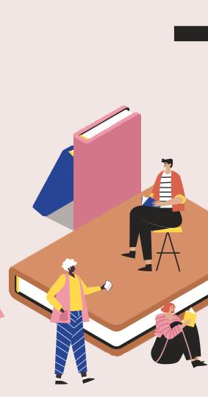
Выводы
Поставленная цель была достигнута.
Во время разработки проекта были получены интересный опыт и новые знания.
Получен востребованный готовый продукт.

Slide 8
Перспективы развития проекта
Расширение пользовательского интерфейса
Развитие партнерских связей
Вынесение алгоритмов сайта в отдельное мобильное приложение

Slide 9
Спасибо за внимание!

